Slide 1
Apocalipse 2.18
Ao anjo da igreja em Tiatira escreve: Estas coisas diz o Filho de Deus, que tem os olhos como chama de fogo e os pés semelhantes ao bronze polido:

Slide 2
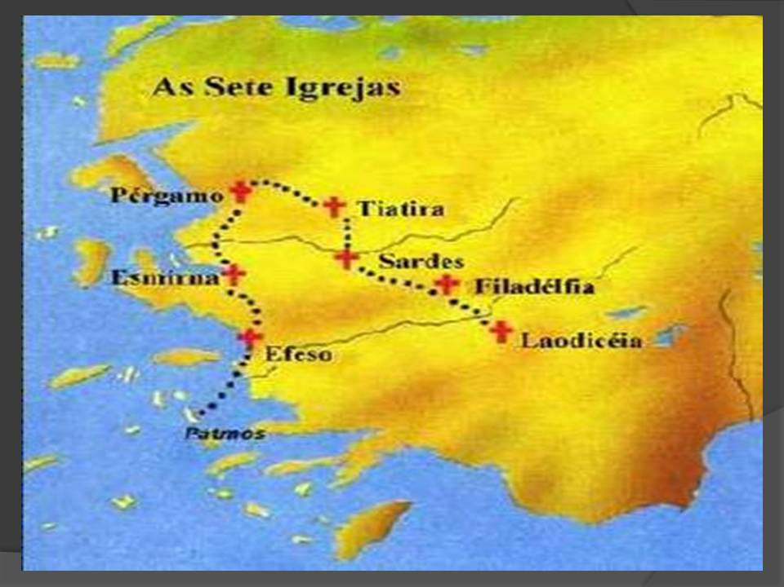

Slide 3
Efésios 3.10
para que, pela igreja, a multiforme sabedoria de Deus se torne conhecida, agora, dos principados e potestades nos lugares celestiais,

Slide 4
Romanos 6.22
Agora, porém, libertados do pecado, transformados em servos de Deus, tendes o vosso fruto para a santificação e, por fim, a vida eterna;

